Slide 1
Урок математики в 1 классе
Тема:
Закрепление
(Нумерация чисел от 1 до 10)
Разработала учитель начальных классов Сережкина Татьяна Петровна

Slide 2


Slide 3
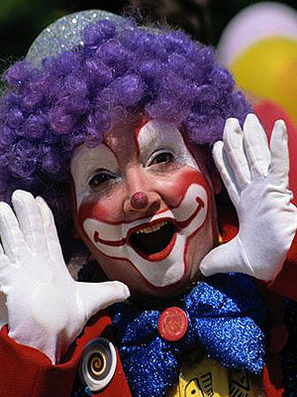
Покажите ваши билеты

Slide 4
1 |  | 3 |  |  | 6 |  | 8
2
4
5
7
8 |  |  | 5 |  |  |  | 1
7
6
4
3
2

Slide 5
3
4
5
7
8
9
6
7
8

Slide 6
5
2
3

Slide 7
6
3
3

Slide 8
7
6
1

Slide 9
8
5
3

Slide 10
9
7
2

Slide 11
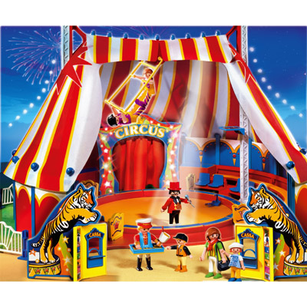

Slide 12
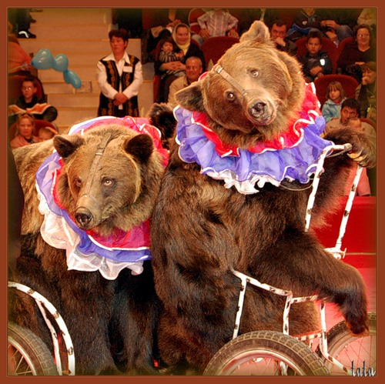

Slide 13
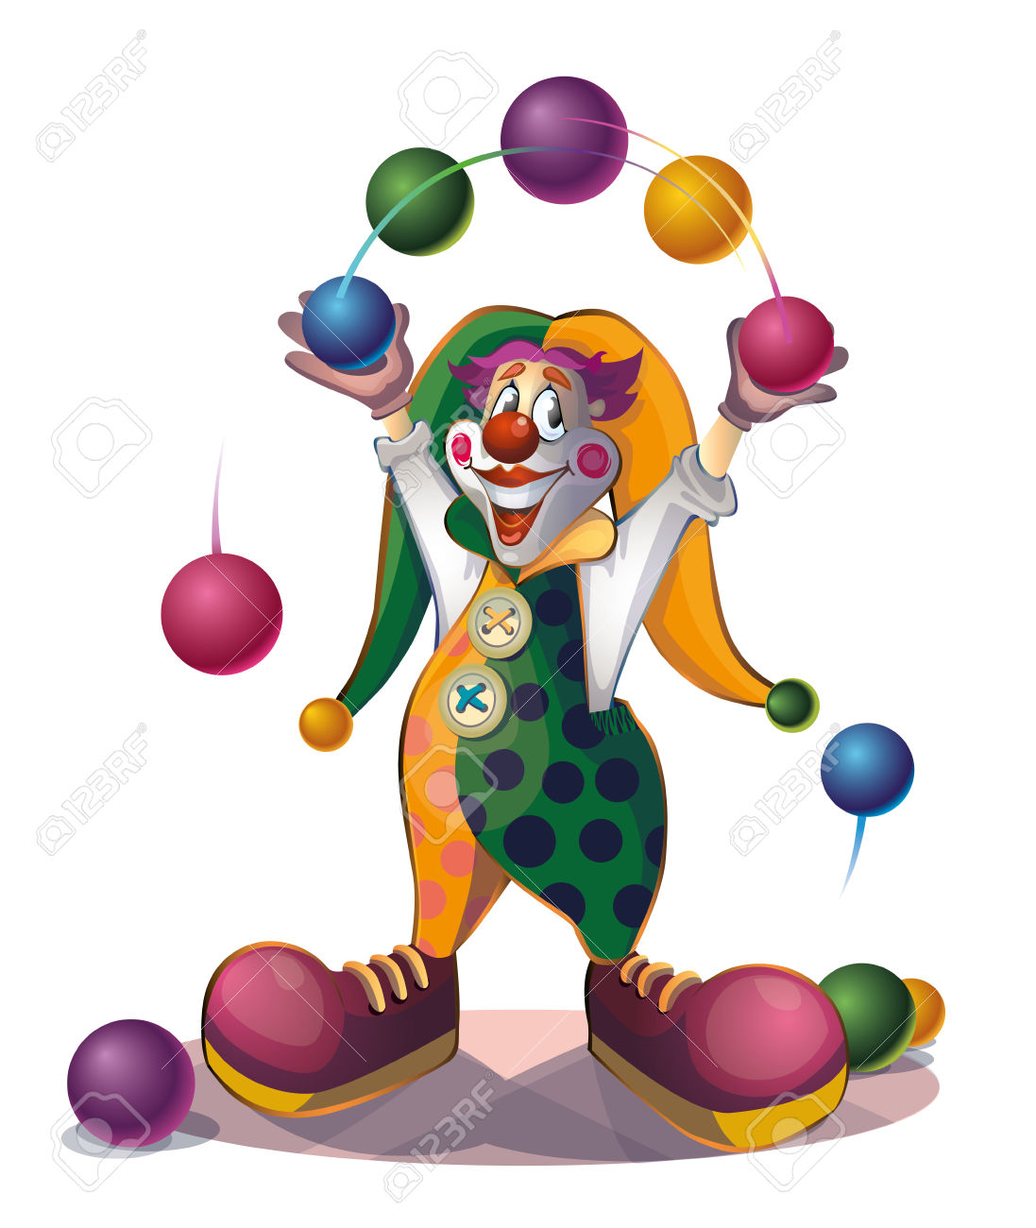

Slide 14
1
0
-
5
=
5

Slide 15
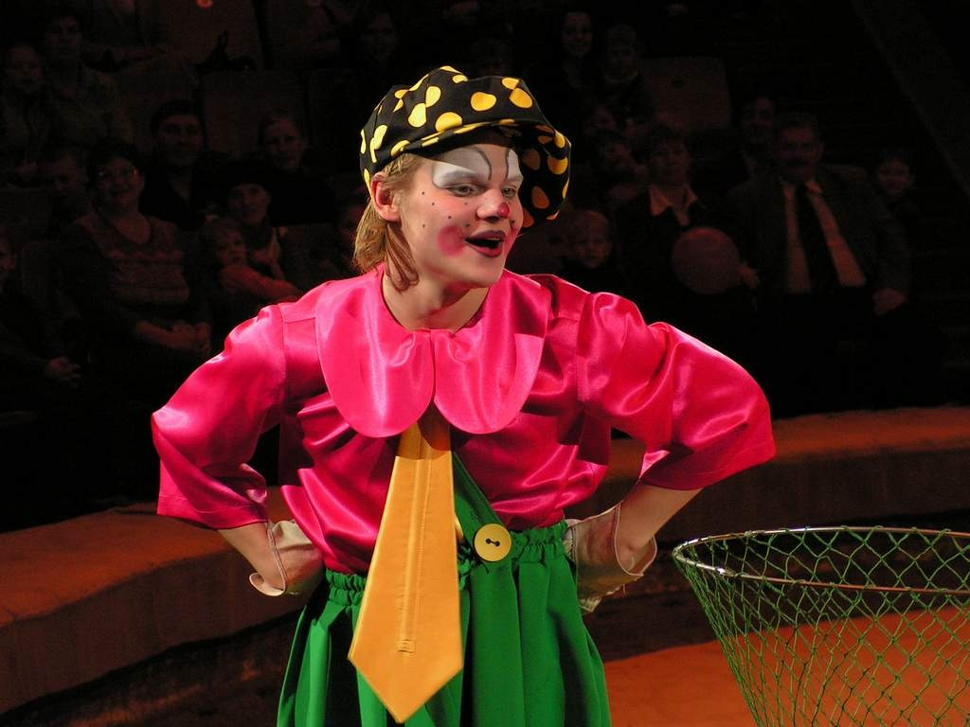

Slide 16
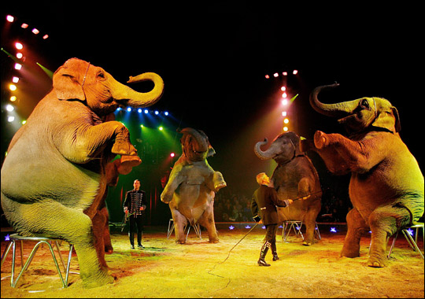

Slide 19
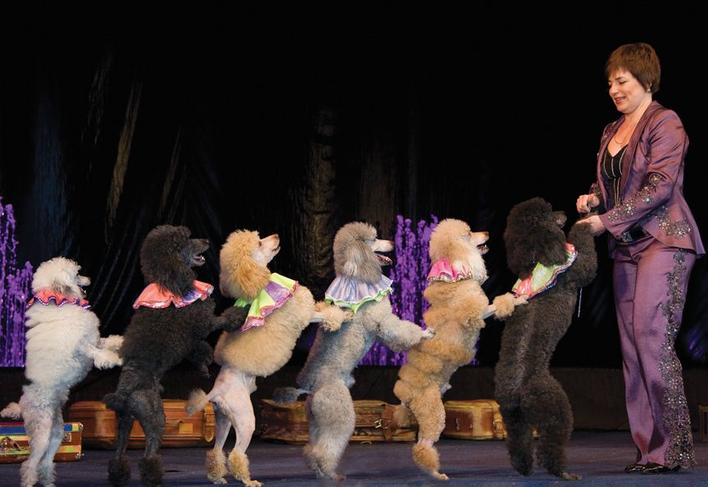

Slide 20
5
>
3
6
<
9
4
<
8
7
>
2

Slide 21
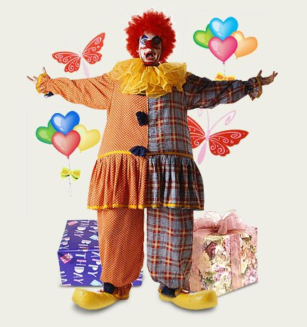

До новых встреч!

